Slide 1
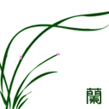
全国普通高等教育中医药类精编教材
解 表 剂
方剂学教研室

Slide 2
·解表剂·
概 念
【组成】 解表药为主；
【作用】 宣通肌表，发散外邪 。
（发汗,解肌,透疹；）
【立法依据】“因其轻而扬之”、
“其在皮者，汗而发之”。
【主治】 a.表证；
b.邪在肌表的疾患。

Slide 3
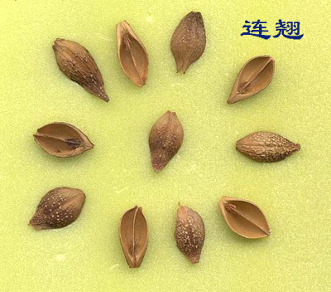
·解表剂·
外受六淫邪气，邪留肌表之证
－－发热，恶寒，头痛，脉浮。

Slide 4
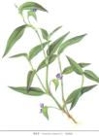
·解表剂·
麻疹初起证；
痈疮初起证；
水肿初起证。

Slide 5
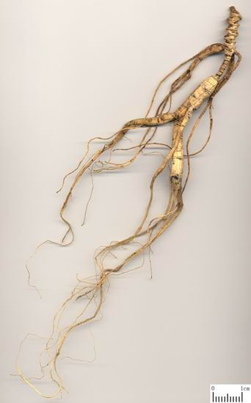
·解表剂·
辛凉解表
分类
辛温解表
扶正解表

Slide 6
·解表剂·
辛温解表
【适应证】外感风寒表证
【证候】共证 + 无汗，项强身痛，口不渴,
苔薄白,脉浮紧
【代表方】麻黄汤、桂枝汤、九味羌活汤、
小青龙汤

Slide 7
·解表剂·
辛凉解表
【适应证】外感风寒表证
【证候】共证 +口渴,咽痛，舌偏红
苔薄黄,脉浮数
【代表方】银翘散、桑菊饮、麻杏甘石汤

Slide 8
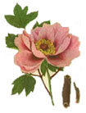
·解表剂·
扶正解表
【适应证】体虚外感表证
【证候】气血阴阳之虚证 + 表证
【代表方】败毒散、加减葳蕤汤

Slide 9
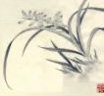
·解表剂·
解表剂使用注意
一、辨 别 表 里
二、发 汗 程 度
三、煎 服 法
四、饮 食 宜 忌

Slide 10

·解表剂·
· 辨别表里
1.凡邪已入里（麻疹已透、痈疮已溃、虚性水肿、吐泻伤津者）不宜应用。
2.表里同病者，宜“先表后里”；表里俱急者，则宜表里双解。

Slide 11
·掌握发汗程度：
·解表剂·
1.药后取汗应适度，以全身微微汗出者为佳；
·《伤寒论》：“遍身漐漐，微似有汗”。
2.若药后无汗或汗出不透，则外邪不得尽去。
3.若汗出太过，甚则大汗淋漓，则易伤津耗气，
甚则亡阴亡阳。

Slide 12

· 煎服法:
·解表剂·
1.入汤剂不宜久煎 ；
2.宜热服以助汗；
3.温覆要适度；
4.药后应避风，以免重感外邪；
5.药后不汗，可再服。

Slide 13
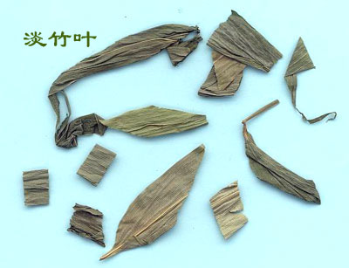
·解表剂·
饮食宜忌：
服药期间忌食生冷、油腻食物。

Slide 14
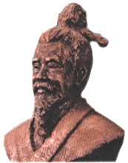
·解表剂·
张仲景
麻 黄 汤
《伤寒论》

Slide 15
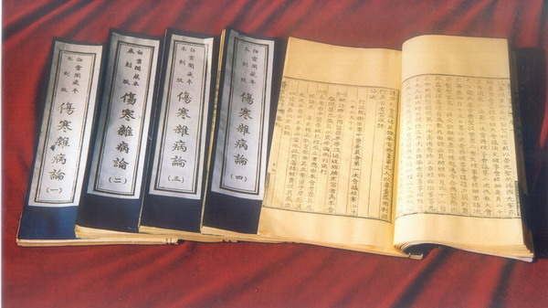
· 麻黄汤 ·
【组成】
麻黄去节，三两 桂枝二两
杏仁去皮尖，七十个 甘草炙，一两
【用法】

Slide 16
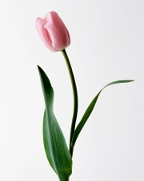
· 原方四味，以水九升，
先煮麻黄减二升， 去
上沫，内诸药，煮取二
升半，去滓，温服八合，
覆取微似汗，不需啜粥，
余如桂枝法将息。

Slide 17
· 麻黄汤 ·
【主治】外感风寒表实证。(太阳病伤寒)
正邪相争 — 发热恶寒，苔薄白，脉浮紧；
风寒束表 毛窍闭塞 — 无汗；
经气不舒 — 头痛身疼；
肺气不宣 — 气喘、咳嗽。
【病机】
· 风寒束表（主），肺气不宣（次）。
【治法】《内经》：“其在皮者，汗而发之”。
· 发汗解表, 宣肺平喘。

Slide 18
· 麻黄汤 ·
【方解】
君：麻黄 — 发汗散寒，宣肺平喘。
臣：桂枝 — 散寒解肌发表，
— 温通经络。
佐：杏仁 — 降利肺气，止咳平喘。
使：炙甘草 — 和中，调和药性。
* 配伍要点：麻 + 桂、麻 + 杏。
麻、桂相配，相须为
用，发汗散寒力强。
·麻、杏相配，宣降肺
气，增强平喘之力。

Slide 19
· 麻黄汤 ·
【运用】
1.本方是治疗风寒表实证的代表方。 名医论方
2.辨证要点：
· 恶寒发热，无汗而喘，脉浮紧。
· 本方为发汗之峻剂，凡表虚自汗、体虚外感、
新产妇人、失血者均不宜使用。
3.临证加减：
·若风寒较轻，可去桂枝 + 苏叶、荆芥；
·咳痰清稀，气急者 + 苏子、橘红；
·风寒夹湿者 + 白术或苍术。

Slide 20
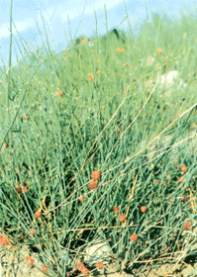
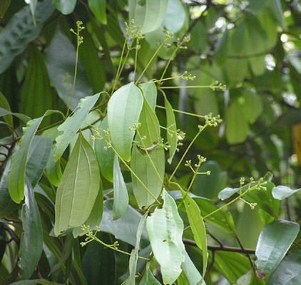
· 麻黄汤 ·
3.现代运用：
· 流行性感冒、支气管哮喘、支气管炎等属于风寒
束表或犯肺者。
4.衍化方
麻黄
桂枝

Slide 21

· 麻黄汤 ·
名医论方
“太阳病，头痛发热，身疼腰痛，骨节疼痛,
恶风，无汗而喘者,麻黄汤主之.”
——（张仲景·《伤寒论》）
“此足太阳药也,麻黄中空,辛温气薄,肺家专
药而走太阳,能开腠散寒.桂枝辛温,能引营分之
邪达之肌表.杏仁苦甘,散寒而降气.甘草甘平,
发散而和中.”
——( 汪昂·《医方集解》)

Slide 22
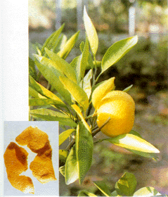
*三拗汤（《局方》本方去桂枝 + 生姜；
功效：宣肺解表。
主治：感冒风邪。鼻塞身重，语音不出，
或伤风伤冷，头痛目眩，四肢拒倦，
咳嗽痰多，胸满气短者。
*华盖散（《局方》）本方去桂枝 + 苏子、
桑白皮、陈皮、赤茯苓
功用：宣肺解表，祛痰止咳。
主治：外感风寒。咳嗽上气，痰气
不利，呀呀有声，脉浮数者。
· 麻黄汤 ·

Slide 23

医案选录
· 麻黄汤 ·
伤寒表实
刘渡舟医案: 刘某,男,50岁.隆冬季节,因工作需要出差外行,途中不慎感受风寒之邪,当晚即发高烧,体温达39.8°C,恶寒甚重,虽覆两床棉被,仍淅淅恶寒,发抖,周身关节无一不痛,无汗,皮肤滚烫而咳嗽不止.舌苔薄白,脉浮紧有力。
分析：
辨证: 太阳伤寒表实之证.
治法：辛温发汗, 解表散寒.
方药：麻黄汤:
麻黄9g 桂枝6g 杏仁12g 炙甘草3g.

Slide 24
小 青 龙 汤 《伤寒论》
【组成】
麻黄去节，三两 芍药三两 细辛三两
干姜三两 半夏洗，半升 桂枝去皮，三两
五味子半升 甘草炙，三两
【用法】

Slide 25
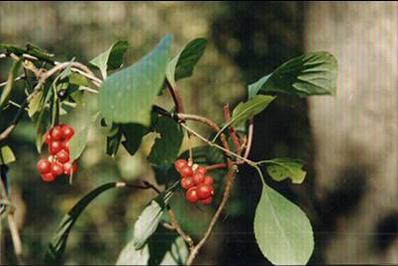
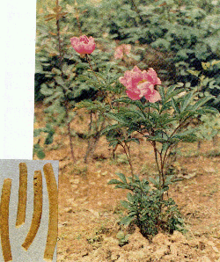
· 小青龙汤 ·
* 原方八味，以水一斗，先煮麻黄，减二升，去沫，内诸药煮取三升，去滓，温服一升。

Slide 26
· 小青龙汤 ·
【主治】外感内饮证
· 风寒束表 — 恶寒发热，无汗身痛，脉浮；
· 水饮 肺失宣降 — 喘咳痰多而清稀，胸闷，苔白滑；
停肺 溢于肌肤 — 头面四肢浮肿，体重。
【病机】
风寒束表，（主证） 表里同病，
水饮内停。（兼证） 表证为主。
【治法】
解表散寒，温肺化饮。

Slide 27

· 小青龙汤 ·
【方解】
君：麻黄 — 发汗散寒，宣肺平喘。
桂枝 — 散寒解肌发表；
— 温阳化气以行水化饮。
臣：干姜、细辛 — 温肺散寒化饮；
佐：五味子 — 温敛肺气以止喘咳；
白芍药 — 养阴和营，防麻、桂发汗伤阴。
半夏 — 燥湿化痰，蠲饮降浊。
使：炙甘草 — 调和药性。
· 麻、桂相须为用，
发汗散寒解表力强。
·姜、辛、味相配：散中有收，使散肺寒，化寒饮而不伤正，敛
肺气，止喘咳而不留邪；具有
散寒化饮，止咳平喘之功。

Slide 28

· 小青龙汤 ·
配伍要点：
1.散收并用、相反相成：姜、辛 + 味；
2.解表药与温肺药并用以表里双散。
【 运用】
1.本方是治疗外感风寒，水饮内停的常用方剂。
（名医方论）
2.辨证要点：
· 恶寒发热，无汗，喘咳痰多清稀，苔白滑。
3.临证加减：本方用治寒饮停肺之喘咳。
· 表证不显者，可去桂枝，并改用炙麻黄。

Slide 29
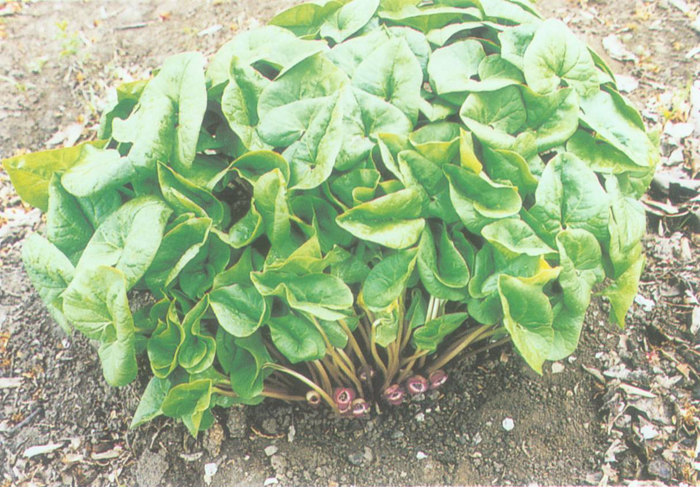
· 小青龙汤 ·
4.现代用治：
·支气管哮喘、支气管肺炎、慢性支气管炎或
肺气肿合并感染等属于外寒内饮者。
5.现代研究：
·具有平喘、抗过敏、降低血流阻力等作用。
6.附方：
* 本方 + 石膏 小青龙加石膏汤（《金匮》）
7.病案分析
细辛

Slide 30

· 小青龙汤 ·
“夫风寒之表不解，桂枝、麻黄、甘草所以解之。
水寒之相搏，干姜、半夏、细辛所以散之。然寒欲
散而肺欲收，芍药、五味子者，酸以收气之逆也。
然则是汤也，乃直易于散水寒也。其尤龙之不难于
翻江倒海之谓欤。”
—— 方有执《伤寒论条辨》
“此方全为外有风，内蓄水而设。所以不用石膏
者，因水停胃中，不得复用石膏以益胃之寒。故
一变而为辛散，外去风而内行水，亦名曰青龙者，
亦取发汗，天气下为雨之义也。”
—— 费伯雄《医方论》

Slide 31

· 小青龙汤 ·
医案选录
胸膜炎、胸腔积液
陈某，女，59岁。咳喘痰多反复发作4月余，伴胸痛
1周入院。曾在美国多家医院求治，用多种抗生素无效。咳喘渐甚，痰多质稀，近1周伴右侧胸胁疼痛，咳嗽气促，病情加重，而回国就诊。诊见神疲乏力，咳嗽痰多，质稀色白，卧则气短，右胸胁疼痛，咳唾转侧左侧亦有引痛。口渴喜热饮，舌淡偏暗，苔白略滑，脉细滑。胸片示陈旧性肺结核伴胸腔积液。

Slide 32
· 小青龙汤 ·
· 诊断：悬饮
· 方药：小青龙汤加减：
炙麻黄、五味子、桂枝各10g 细辛3g
干姜、炙甘草各6g 法夏、杏仁各12g
白芍、桃仁、云茯苓、丝瓜络各15g
水煎服，日1剂。服3剂后，咳嗽、胸痛等症明显减轻，咯痰少，可平卧。以此方加减进服20余剂，呼吸平顺，卧起行走自如，咳嗽、胸痛等症均愈。后以理中丸调理而愈。

Slide 33
· 小青龙汤 ·
* 小青龙加石膏汤（《金匮要略》）
组成：本方 + 石膏
功用：解表蠲饮，兼清热除烦。
主治：肺胀。心下有水气，咳而上气，
烦躁而喘，脉浮者。

Slide 34
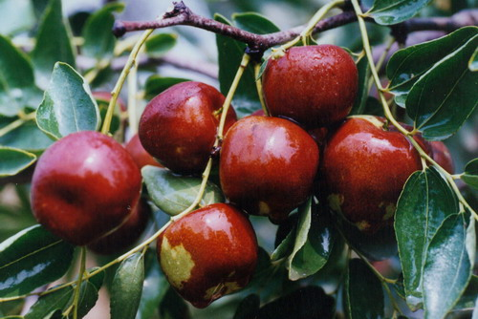
桂 枝 汤《伤寒论》
【组成】
桂枝三两 芍药三两
大枣十二枚 生姜三两
甘草炙，二两
【用法】
大枣

Slide 35
· 桂枝汤 ·
·原方五味口父咀，以水七升，微火取煮取三升，适寒温，服一升。服已须臾，啜热稀粥一升余，以助药力。温覆令一时许，遍身漐漐微似有汗者益佳，不可令如水流漓，病必不除。若一服汗出病瘥，停后服，不必尽剂；若不汗，更服如前法；又不汗，后服小促其间，半日许，令三服尽。若病重者，一日一夜服，周时观之，服一剂尽，病证犹在者，更作服；若不汗出，乃服至二三剂。禁生冷、粘滑、肉面、五辛、酒酪、臭恶等物。

Slide 36
· 桂枝汤 ·
【主治】外感风寒表虚证。（太阳病中风）
正邪相争：发热、恶风、头痛、
风寒客表 苔白不渴、脉浮缓；
邪气波及肺胃：鼻鸣、干呕；
营卫不和 卫阳不固，腠理疏松 ：恶风；
营阴不能内守而外泄 ：汗出。
【病机】风寒客表，营卫不和。
【治法】解肌发表，调和营卫。
* 柯韵伯有谓“自汗与发汗迥别，自汗乃营卫不
和，发汗使营卫相合，自汗伤正，发汗去邪”。

Slide 37
· 桂枝汤 ·
方解
桂、芍相配：
a. 解肌发表，调和营卫；
b.散中有收，使祛邪而不伤正，
养阴而不留邪。
君：桂枝 — 散寒解肌发表；
— 温助卫阳。
臣：白芍 — 滋养营阴，收敛阴液。
佐：生姜 — 辛散风寒，助君以解表调卫；
— 温胃止呕；
大枣 — 补益脾胃；助白芍以和营血。
* 姜、枣相配，助桂、芍以调和营卫。
使（兼）：炙甘草 — 调和诸药。
* 桂、草相配，辛甘化阳，以助阳实卫；
* 芍、草相配，酸甘化阴，以养阴和营。

Slide 38
· 桂枝汤 ·
* 原方服用法强调：
a.“啜热稀粥”— 补充谷气，以助驱邪外出；
b.“温覆”— 以助汗祛邪。
* 配伍要点： 桂 + 芍; 桂 + 草;芍 + 草。
【运用】
1.本方是治疗外感风寒表虚的代表方剂。（名医论方）2.辨证要点：发热头痛，汗出恶风，脉浮缓。

Slide 39
名医论方
· 桂枝汤 ·
“太阳中风,阳浮而阴弱,阳浮者,热自发, 阴弱者,
汗自出.啬啬恶寒,淅淅恶风,翕翕发热,鼻鸣干呕者,
桂枝汤主之.”
—— 张仲景·《伤寒论》
“此为仲景群方之魁,乃滋阴和阳,调和营卫,解
肌发汗之总方也.凡头痛发热,恶风恶寒,其脉浮而
弱, 汗自出者,不拘何经,不论中风、伤寒,杂病,咸
得用此发汗.若妄汗妄下,而表不解者.仍当用此解
肌.如所云头痛, 发热,恶寒,恶风,鼻鸣干呕等病,但
见一症即是,不必悉具,惟以脉弱自汗为主耳.”
—— 柯琴·《伤寒来苏集.伤寒附翼》)

Slide 40
· 桂枝汤 ·
3.临证加减：本方亦能“化气调阴阳”而用治内科杂
病属于阴阳、营卫、气血不和者，诸如：
a. 虚人自汗证 + 黄芪、白术；
b. 妊娠恶阻 + 苏梗、砂仁；
c. 低热证 + 白薇、银柴胡；
d. 病后、产后体虚 + 黄芪、当归。
4.现代用治：
· 感冒、流行性感冒、上呼吸道感染属风寒表虚者。
此外神经衰弱、神经性头痛、病毒性心肌炎、冻疮、
冠心病等属于营卫、阴阳不和者。

Slide 41
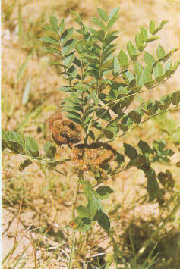
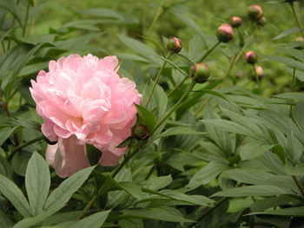
· 桂枝汤 ·
5.现代研究：
· 本方具有发汗解热、抗炎镇痛、抑制病毒、调节肠
道和免疫功能及心血管等作用。
5.名词术语解释：调和营卫
6.衍化方：
· 本方 + 葛根 桂枝加葛根汤（《伤寒论》）。
7.类方比较：麻黄汤&桂枝汤
甘草
芍药

Slide 42
· 桂枝汤 ·
· 调和营卫：是指能纠正营卫不和，解除风
邪的一种治法。风邪自表而入，可引起营
卫不和，见头痛发热，恶风汗出，脉浮缓
等证候，治疗上可用桂枝汤解肌发表，调
和营卫，纠正这种营卫不和的状态。

Slide 43

类方比较
· 桂枝汤 ·
· 麻、桂相须为用，发汗散寒力强，并能宣
肺平喘，为辛温发汗之重剂。适用于外感
风寒表实，肺气失宣而见恶寒发热，无汗
而喘脉浮紧者。
麻黄汤
·均能散寒解表。用治外感风寒表证，以恶
寒，发热，头痛，苔薄白，脉浮为特征。
桂枝汤
· 桂、芍相制而用，发汗解表之力较逊，并
善调和营卫。适用于外感风寒表虚，兼营
卫不和而见发热头痛，汗出恶风，浮缓者 。

Slide 44
· 桂枝汤 ·
* 桂枝加葛根汤（《伤寒论》）
组成：本方 + 葛根
功用：解肌舒筋。
主治：太阳病。项背强几几汗出恶风者。

Slide 45
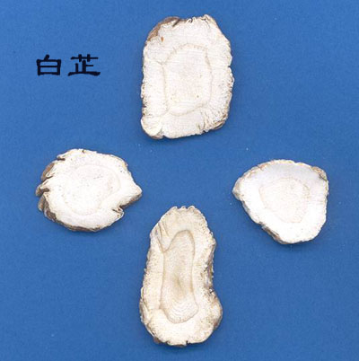
九味羌活汤《此事难知》
【组成】
羌活 防风 苍术
细辛 川芎 白芷
生地黄 黄芩 甘草
（原著未著用量）
【用法】

Slide 46
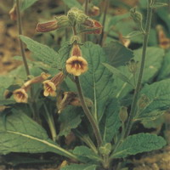
· 九味羌活汤 ·
用法
原方九味，父咀，水
水煎服，若急汗热服，
以羹粥投之；若缓汗温服，
而不用汤（粥）投之也。
地黄

Slide 47
· 九味羌活汤 ·
【主治】外感风寒湿邪，内有蕴热之证。
风寒束表 — 恶寒发热、无汗头痛、苔白脉浮；
湿滞经络 — 肢体痠楚疼痛、头项强痛；
热蕴于里 — 口苦微渴。
【病机】风寒湿邪外袭，热蕴于里。
· 表里同病，以表为主；
· 寒热杂夹，以寒为主。
【治法】发汗祛湿，兼清里热。

Slide 48
· 九味羌活汤 ·
君：羌活 — 散寒祛湿，祛风止痛。
臣：防风 — 祛风散寒，胜湿止痛。
苍术 — 祛风除湿，发汗解表。
* 防、苍相配，助君增强发散风寒湿邪之力。
佐：细辛 — 搜风散寒止痛
白芷 — 祛风散寒止痛
川芎 — 祛风止痛，活血行气。
* 三药辛温香燥，散寒祛风，宣痹止痛。
生地黄 — 清热养阴，且防辛温之药伤津；
黄芩 — 清泄里热。
使：甘草 — 调和诸药。
解
方

Slide 49
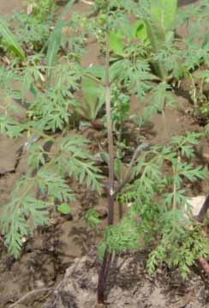
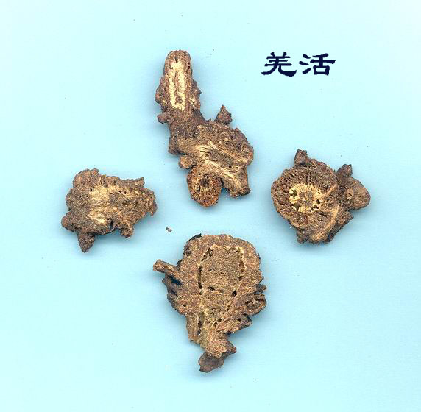
· 九味羌活汤 ·
* 诸药相伍，既能统治风寒湿邪，又能兼顾协调
表里，共成发汗祛湿、兼清里热之功。
* 配伍要点：
a.辛温升散与寒凉清热药配伍；
b.药备六经，通治四时，权变活法。

Slide 50
· 九味羌活汤 ·
运用
1. 本方为主治四时感冒风寒湿邪，表实无汗兼有里热证
的常用方剂。（名医论方）
2.辨证要点：
· 恶寒发热，无汗头痛，肢体酸痛，口苦微渴，脉浮。
3.临证加减：
·湿重者，重用苍、羌，或加藿香、厚朴；
·无内热者，去黄芩、生地；
4.现代用治：感冒、流行性感冒、风湿性关节炎、坐骨
神经痛、腰肌劳损等属于风寒湿邪，兼有里热者。
5.病案分析

Slide 51
· 九味羌活汤 ·
名医论方
“触冒四时不正之气，而成时气病，憎寒壮热，
头疼身痛，口渴，人人相似者，此方主之。… 羌、
防、苍、细、芎、芷，皆辛物也，分经而主治：
邪在太阳者，治以羌活；邪在阳明者治以白芷；
邪在少阳者，治以黄芩；邪在太阴者，治以苍术，
邪在少阴者，治以细辛；邪在厥者，治以川芎；
而防风者，又诸药之卒徒也。用生地，所以去血
中之热；而甘草者，又所以和诸药而除气中之热
也…”
—— 吴昆·《医方考》

Slide 52
医案选录
· 九味羌活汤 ·
俞氏,年30余.因旅行遇雨,感冒发热,中医误用白虎汤,以致表邪内陷,寒热如疟.西医误以金鸡纳止疟,而病遂剧.症见啬啬恶寒,淅淅恶风,翕翕发热,鼻干口渴,头痛骨节痛,咳喘烦躁,小便热赤,左寸浮紧,右尺洪实.脉症合参,乃太阳两伤风寒,邪从热化,内犯肺经也.
用张氏冲和汤加减.处方一:羌活二钱,防风钱半,苍术一钱,黄芩钱半,白芷钱半,川芎一钱,木通钱半,赤苓六钱.处方二:葶苈三钱,牵牛二钱,桑白皮四钱,桔梗一钱,紫菀三钱,苏子钱半,宋公夏二钱,赤苓六钱,天津红四枚.翌日汗出痛止,咳仍未除,后服治肺方三剂而愈。
— — (<<全国名医验案类编>>卷2)

Slide 53
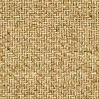

止 嗽 散
《医学心悟》

Slide 54
·止 嗽 散·
【组成】
桔梗炒 荆芥 紫菀蒸
百部蒸 白前蒸各二斤
甘草炒，十二两 陈皮去白，一斤
【用法】
· 共为末，每服三钱，开水调下，食后，临卧
服。初恶风寒，生姜汤调下。

Slide 55
·止 嗽 散·
【主治】 风邪犯肺之咳嗽证。
宣降失司，津聚成痰：咳嗽，咯痰不爽。
风邪犯肺 上袭咽喉：咽痒。
邪正相争：恶风发热
舌苔薄白，脉浮。
【病机】风邪犯肺,宣降失司,津聚成痰。
【治法】 宣利肺气，疏风止咳。

Slide 56
·止 嗽 散·
【方解】
君：紫菀 — 温而质润，善润肺下气，祛痰止咳。
百部 — 温润止咳。
臣：白前 — 降气化痰止嗽。
桔梗 — 开宣肺气，祛痰利膈。
紫菀配百部:，润肺化痰，下气止咳。
白前配桔梗:宣降并施，疏利肺气， 化痰止咳。

Slide 57
·止 嗽 散·
佐：荆芥 — 辛散疏风，透邪解表，
橘红 — 理气行痰，使气顺而痰消。
生姜 — 合荆芥以散风寒而祛邪，合陈皮则降逆和
中而化痰。
使：甘草 — 调和诸药。
* 配伍要点：
· 温润宣降，化痰止咳，散风解表。
[方论选录]

Slide 58
·止 嗽 散·
【运用】
1、本方为治风痰咳嗽之主方。
2、辨证要点：
咳嗽咽痒，咯痰不爽，微恶寒发热，脉浮。
3、临证加减：
· 原书加减法：
风寒初起者，加防风、苏叶、生姜
若暑气伤肺，黄连、黄芩、花粉
若湿气生痰者，加半夏、茯苓、桑白皮、生姜、大枣若燥气焚金，栝楼、贝母、知母、柏子仁

Slide 59
·止 嗽 散·
3．现代运用：
· 呼吸道感染、百日咳、嗜酸性白细胞增多症、支气
管炎肺炎、感冒等属于风痰咳嗽者。
4．现代研究：
· 本方具有镇咳、祛痰、平喘、抗病原微生物、抗
炎、解热等作用。

Slide 60
止嗽散
《医学心语》
程国彭：药不贵险峻，惟期中病而已。此方系予苦心揣摩而得也。盖肺体属金，畏火者也，过热则咳；金性刚燥，恶冷者也，过寒亦咳。且肺为娇脏，攻击之剂既不任受，而外主皮毛，最易受邪，不行表散则邪气留连而不解。经曰：微寒微咳。寒之感也，若小寇然，启门逐之即去矣。医者不审，妄用清凉酸涩之剂，未免闭门留寇，寇欲出而无门，必至穿逾而走，则咳而见红。肺有二窍，一在鼻，一在喉。鼻窍贵开而不闭，喉窍宜闭而不开。今鼻窍不通，则喉窍将启，能无虑乎？本方温润和平，不寒不热，既无攻击过当之虞，大有启门驱贼之势。是以客邪易散，肺气安宁。宜其投之有效欤？

Slide 61
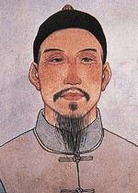
银翘散、桑菊饮 〈温病条辨〉
吴鞠通(1758～1836)，中国清代医学 家。名塘。江苏淮阴人。
青年时攻科举习儒，19岁时父亲病故，于是弃儒学医。后被选副贡入京，参与《四库全书》医书部分的抄写检校工作，读了吴又可《温疫论》深受启发，又研读晋唐以降各家学说，收益不浅，于医学知识大有长进。乾隆五十八年（1793）京都大疫流行，不少病人因治疗不当而死亡，吴鞠通利用叶天士之法奋力抢救，抢救了数十病人，名声大振。吴鞠通有感于当时医生墨守伤寒治法不知变通，撰写《温病条辨》六卷，提出温病的三焦辨证学说，对温病学说贡献很大，是继叶天士、薛雪之后的温病学派重要代表人物。

Slide 62
银 翘 散 （《温病条辨》）
【组成】
连翘一两 银花一两 苦桔梗六钱
薄荷六钱 竹叶六钱 生甘草五钱
荆芥穗四钱 淡豆豉五钱 牛蒡子六钱
【用法】

Slide 63
· 银翘散 ·
· 用法：原方杵为散，每服六钱，鲜苇根汤煎，
香气大出，即取服，勿过煎。肺药取轻清，
过煎则味厚而入中焦矣。病重者，约二时一
服，日三服，夜一服；轻者三时一服，二服，
夜一眠；病不解者，作再服。

Slide 64
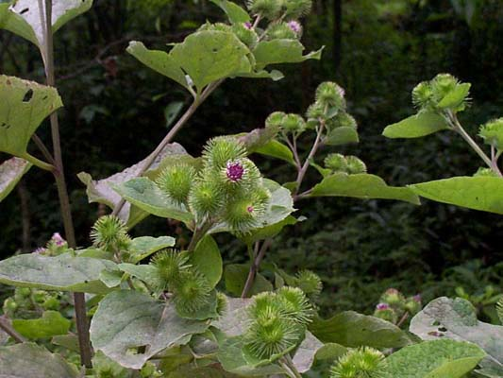
【主治】温病初起，邪郁肺卫证。（风热表证）
邪留肌表 — 发热、微恶风寒、舌尖红苔薄黄，
脉浮数；
风热邪毒上攻 — 咽痛；
热灼津伤 — 口渴；
风热犯肺 — 咳嗽；
【病机】 风热袭表，热毒偏盛。
【治法】 辛凉透表，清热解毒。
· 银翘散 ·
风热
袭表
牛蒡子

Slide 65
· 银翘散 ·
方解
君：金银花 a.清热解毒，芳香辟秽；
连翘 b.轻散透表。
臣：薄荷、牛蒡子 辛凉解表，利咽解毒；
荆芥穗、淡豆豉 — 辛散透邪。
* 四药助君以加强疏散风热，透邪外出之力。
* 荆芥药性虽辛温，但在大堆寒凉药中，温性被制，
而存其发汗透邪之力，故属“制性存用” 之药。

Slide 66
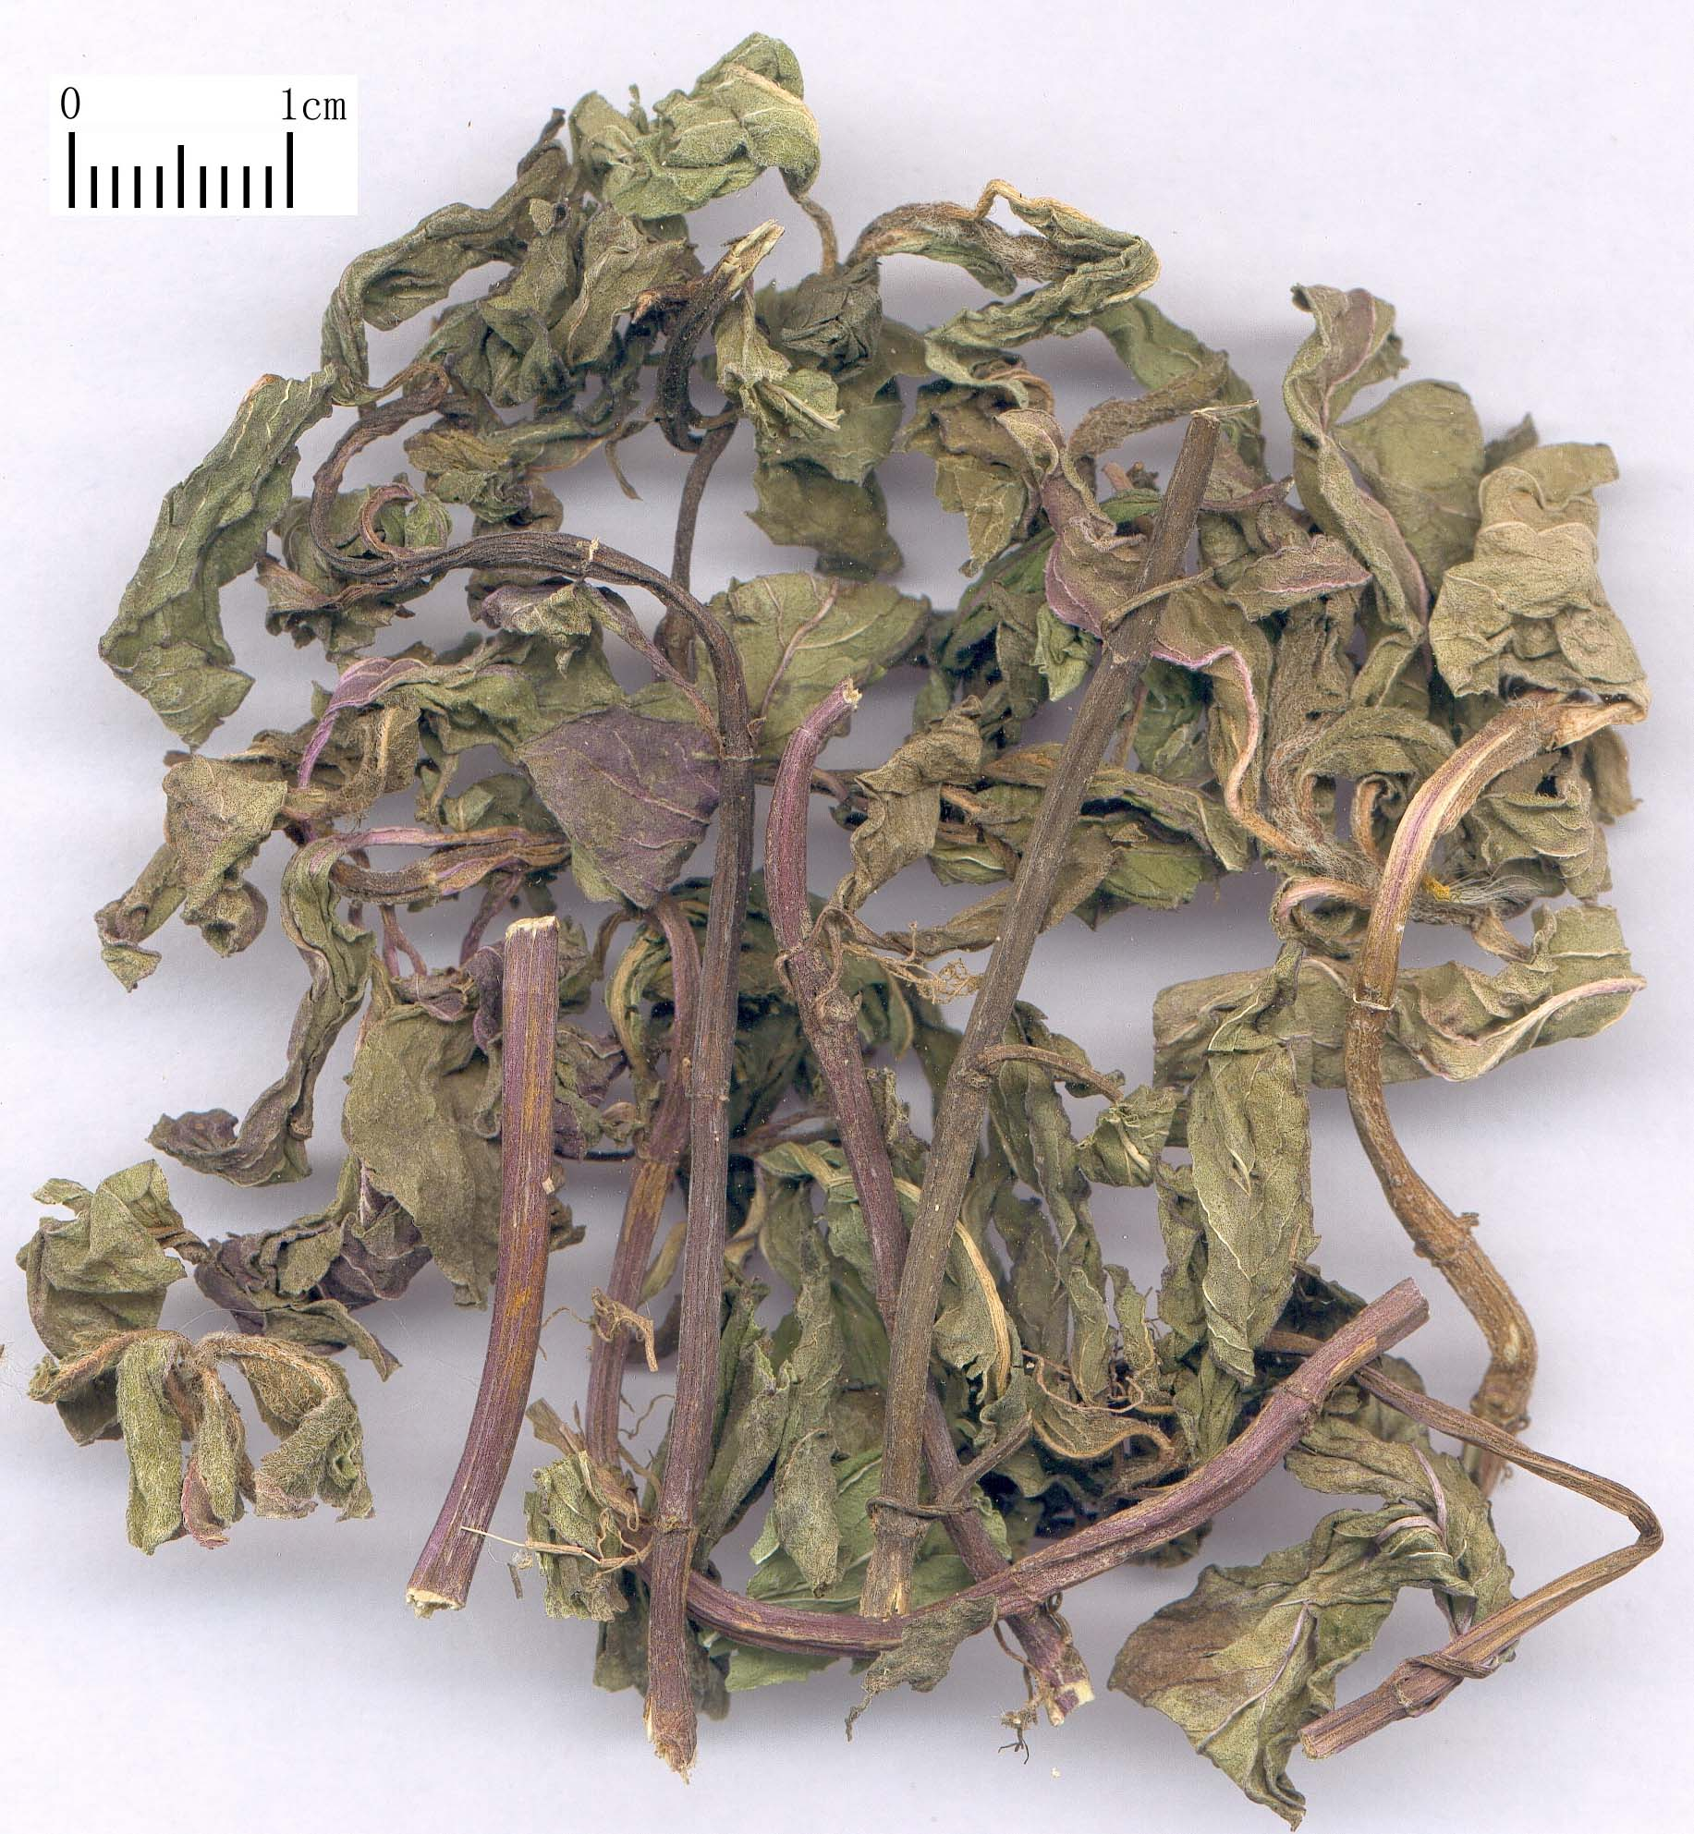
· 银翘散 ·
佐：桔梗 — 宣肺化痰止咳。
竹叶、芦根 — 清热生津，除烦止渴。
使：甘草 — 清热解毒，调和诸药。
* 桔梗、甘草相配，为“桔梗甘草汤”；功能
清利咽喉，化痰止咳。
* 配伍要点：
a.解表药 + 清热药；
b.方中佐以药性微温的荆芥之义。
薄荷

Slide 67
【运用】
· 银翘散 ·
1.《温病条辨》称本方为“辛凉平剂”，适用于风温
初起之发热表证。（名医论方）
2.辨证要点：
· 发热、微恶寒、咽痛、口渴、脉浮数。
· 原书用法强调 “杵为散，每服六钱，鲜苇根汤煎，
香气大出，即取服，勿过煮”。
3.临证加减：常用治风热邪在卫分的病症：
· “流感”、“乙脑”初起；· 扁桃腺炎、咽喉炎；
· 痈疮初起； · 麻疹初起。
4.现代研究：有解热、抗炎、抗菌、抗病毒、增强
免疫功能等作用。
5.名词术语解释：制性存用
6.病案分析

Slide 68
· 银翘散 ·
名医论方
吴鞠通：“本方谨遵《内经》‘风淫于内，治以辛
凉，佐以苦甘；热淫于内，治以咸寒，佐以甘苦之旨；
又宗喻嘉言芳香逐秽之说，用东垣清心凉膈散，辛凉
苦甘，病初起，且去入里之黄芩，勿犯中焦；加银花
辛凉，芥穗芳香，散热解毒，牛蒡子辛平润肺，解热
散结，除风利咽，皆手太阴药也。……此方之妙，预
护其虚，纯然清肃上焦，不犯中下，无开门揖盗之弊，
有轻以去实之能，用之得法，自然奏效。”
——《温病条辨》

Slide 69
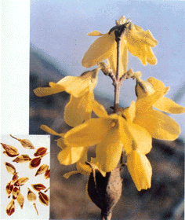
· 银翘散 ·
制性存用：指在方剂配伍中，
一味药物的药性被其他的药
物所制约，但仍发挥其应有
的作用。银翘散中之荆芥。

Slide 70
· 银翘散 ·
医案选录
某女,1岁.1961年6月27日会诊.麻疹10天,高热不
退, 无汗,面红,气粗,咳不爽,腹满，足冷大便稀,日3
次, 小便短黄.舌红,中心 苔黄,脉数沉有力.病由疹出
未透感风,导致麻毒内闭,治宜宣透.
·处方: 银花连叶二钱, 连翘一钱半, 桔梗一钱,
荆芥一钱, 炒牛蒡子一钱半, 豆豉三钱,
鲜芦根四钱, 竹叶一钱半, 僵蚕一钱半,
粉葛根一钱, 升麻八分, 葱白(后下)二寸,
·注意避风.

Slide 71
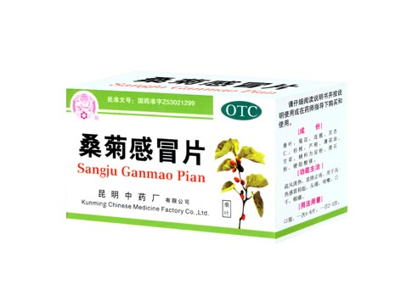
桑 菊 饮 《温病条辨》
【组成】
桑叶_{二钱五分} 菊花_{一钱} 杏仁_{二钱}
连翘_{一钱五分} 薄荷_{八分} 桔梗_{二钱}
甘草_{八分} 苇根_{二钱}
【用法】
* 原方水二杯，煮取
一杯，日二服。

Slide 72
· 桑菊饮 ·
【主治】风温初起，肺气失宣证。
（风热犯肺之咳嗽轻证）
风热犯肺 咳嗽
肺气不宣 身热不甚，口微渴。
【病机】风热犯肺，肺气不宣。
（邪轻病浅）
【治法】疏散风热，宣肺止咳。

Slide 73
· 桑菊饮 ·
君：桑叶 — 清宣肺热而止咳，疏散风热而透邪；
菊花 — 疏散风热，清利头目。
* 桑、菊相须为用，疏散风热，宣肺止咳。
臣：桔梗 — 宣肺化痰而止咳。
杏仁 — 宣降肺气而止咳。
* 桔、杏相配，宣降肺气，化痰止咳。
薄荷 — 辛凉透表，疏散风热。
佐：连翘 — 清热解毒，轻透散邪。
芦根 — 清热生津，除烦止渴。
使：甘草 — 调和药性。
* 配伍要点：桑叶 + 菊花、桔梗 + 杏仁。
方
解

Slide 74
· 桑菊饮 ·
1.本方实主治风热咳嗽轻证的常用方剂。（名医论方）
2.辨证要点：咳嗽，微热微渴，脉浮而数。
3.临证加减：
·肺热盛 + 黄芩、鱼腥草、石膏；
·痰黄稠 + 浙贝母、瓜蒌皮、花粉；
·咽痛 + 岗梅根、牛蒡子、土牛膝；
·目赤 + 夏枯草、决明子、木贼。
4.现代运用：
·流行性感冒、急性支气管炎、上呼吸道感染等病
症属于风热犯肺者。
5.类方比较：桑菊饮&银翘散
6.病案分析
运用

Slide 75
· 桑菊饮 ·
名医论方
·吴瑭：“太阴风温，但咳，身不甚热.微渴者，辛凉
轻剂桑菊饮主之。”
·吴瑭：“此辛甘化风、辛凉微苦之方也。盖肺为清虚
之脏，微苦则降，辛凉则平，立此方所以避辛温也。今世
佥用杏苏散通治四时咳嗽，不知杏苏散辛温，只宜风寒，
不宜风温，且有不分表里之弊。此方独取桑叶、菊花者，
桑得箕星之精，箕好风，风气通于肝，故桑叶善平肝风；
春乃肝令而主风，木旺金衰之候，故抑其有余。桑叶芳香
有细毛，横纹最多，故亦走肺络而宣肺气；菊花晚成，芳
香味甘，补金、水二脏，故用之以补其不足。风温咳嗽，
虽系小病，常见误用辛温重剂，销铄肺液，致久嗽成劳者，
不一而足。圣人不忽于细，必谨于微，医者于此等处，尤
当加意也。” ——《温病条辨》·卷1

Slide 76
类方比较
· 桑菊饮 ·
·兼能清热解毒，为“辛凉平剂”；临证多用
治风热袭表，热毒较甚而见发热，微恶风
寒，头痛，口渴，咽痛，舌尖红，苔薄
黄，脉浮数者；
银翘散
·均能辛凉解表，疏风散热。用治风热外
袭，邪在肺卫之证，临证以发热，微恶
风寒，头痛，微渴、舌尖红，脉浮数等
证候为特征者。
桑菊饮
·偏于宣肺止咳，为“辛凉轻剂”；临证多用
治风温初起，邪客肺络，邪浅病轻而以咳
嗽为主，伴有微热者。

Slide 77
· 桑菊饮 ·
医案选录
·某男,74岁,1960年3月28日初诊.昨晚发热,体温37.9
℃,小便黄,脉浮数,舌赤无苔.属风热感冒,治宜辛凉.
·处方: 桑叶二钱 菊花二钱 牛蒡子二钱
连翘二钱 桔梗一钱半 芦根五钱
僵蚕二钱 竹叶二钱 生甘草一钱
香豆豉三钱 薄荷(后下)八分 葱白(后下)三寸
·水煎2次,共取200ml,分早晚两次分服,连服两剂.3月
30日复诊:服药后热退,体温 36.4 ℃,咳嗽减轻,但痰
粘滞不利.舌正无苔,脉缓和. 感冒基本已愈,治宜调和
肺胃,兼化痰湿,用蒌贝二陈汤加减.
— （<<蒲辅周医疗经验>> ）

Slide 78
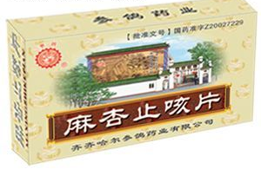
麻黄杏仁甘草石膏汤 《伤寒论》
【组成】
麻黄_{去节，四两} 杏仁_{去皮，五十个}
甘草_{炙，二两} 石膏_{碎，绵裹半斤}
【用法】

Slide 79
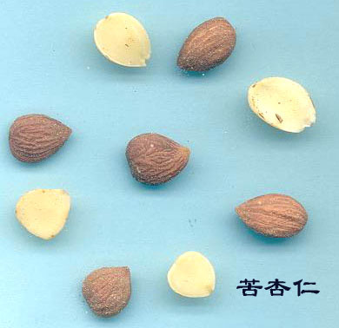
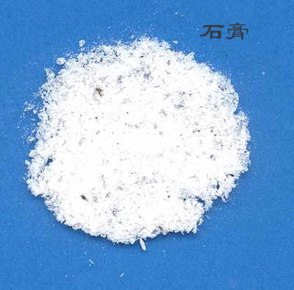
· 麻杏甘石汤 ·
用法
原方四味以水七升，
煮麻黄减二升，去上沫，
内诸药，煮取二升，
去滓，温服一升。

Slide 80
· 麻杏甘石汤 ·
【主治】外感风邪，邪热壅肺证。
热邪熏蒸 — 身热不解，脉浮数；
肺失宣降 — 咳逆气急，甚至鼻煽。
【病机】外感邪气化热，热壅于肺，
肺失宣降 喘咳。
【治法】辛凉宣泄，清肺平喘。
表邪
化热
热灼津伤 — 口渴；
热邪
热壅于肺， 迫津外泄 — 汗出；
壅遏于肺
热闭于肺，毛窍闭塞 — 无汗。

Slide 81
· 麻杏甘石汤 ·
方解
君：麻黄 — （制性存用）宣肺平喘，辛散透邪。
石膏 — 清泄肺热，生津止渴。
* 麻、石相配，以寒制温，清宣肺热，平喘止咳。
臣：杏仁 — 降利肺气，止咳平喘。
* 麻、杏配伍，宣降肺气，增强平喘之力。
佐使：炙甘草 — 和中，调和诸药。
* 配伍要点：麻黄 + 石膏、麻黄 + 杏仁。

Slide 82
· 麻杏甘石汤 ·
【运用】
1.本方合清、宣、降三法具备，而重在宣泄肺热而平喘。
为“辛凉重剂”（吴鞠通），临证为治风热实喘证的有效
常用方剂。（名医论方）
2.辨证要点：发热、喘咳气逆、口渴、脉浮数。
3.本方原用量，石膏倍用于麻黄，则麻黄温性被制，故
二药相合则能清宣肺热而平喘。临证应用,若汗出而喘,
石膏五倍于麻黄，若无汗而喘，石膏三倍于麻黄。
4.临证应用：常用治急性支气管炎和肺炎属热壅于肺者。
· 痰热盛者 + 鱼腥草、黄芩、瓜蒌、浙贝母；
· 麻疹合并肺炎 + 大青叶、青天葵、黄芩；
5.类方比较:麻黄汤＆麻杏甘石汤
6.病案分析

Slide 83
· 麻杏甘石汤 ·
名医论方
柯琴：“石膏为清火之重剂，青龙、白虎皆
赖以建功，然用之不当，适足以招祸。故青龙以
无汗烦躁，得姜桂以宣卫外之阳也；白虎以有汗
烦渴，须粳米以存胃中津液也。此但热无寒，故
不用姜桂，喘不在胃而在肺，故于麻黄汤去桂枝
之监制，取麻黄之开，杏仁之降，甘草之和，倍
石膏之大寒，除内外之实热，斯溱溱汗出，而内
外之烦热与喘悉除矣。”
—— 《医宗金鉴·删补名医方论》

Slide 84
· 麻杏甘石汤 ·
· 麻黄汤与麻杏甘石汤比较:
二者俱用麻黄,杏仁,甘草而治喘咳.麻黄汤 主治之喘咳系风寒束表,肺气失宣降所致,其证重在风寒束表,故以麻黄配桂枝,相须为用,发汗解表为主,兼以宣肺平喘.麻杏甘石汤主治之喘咳,证属风热壅遏于肺,故以麻黄配石膏,宣肺清热为主。

Slide 85
· 麻杏甘石汤 ·
医案选录
* 急性荨麻疹
·一女性患者，37岁。3天前皮肤出现风团样豆疹，边
缘清楚，隆起处呈淡红色，瘙痒，抓之益甚，面部肿
胀，尤以双目明显。午后或晚间发甚，晨起减轻，反
复发作。伴周身发热，鼻息灼热，寐差，不思饮食，
小便黄赤，舌红苔薄，脉浮数。
·拟方：
麻黄9g 生石膏30g 杏仁 防风
黄芩 僵蚕各12g 白藓皮15g 甘草6g
·3剂后瘙痒减轻，皮疹仍起，原方加蝉衣9g，生石膏
加至45g，5剂后皮疹消失，惟双目微 肿,继原方加菊
花12g，12剂告愈
——(天津中医，1989，3：39）

Slide 86
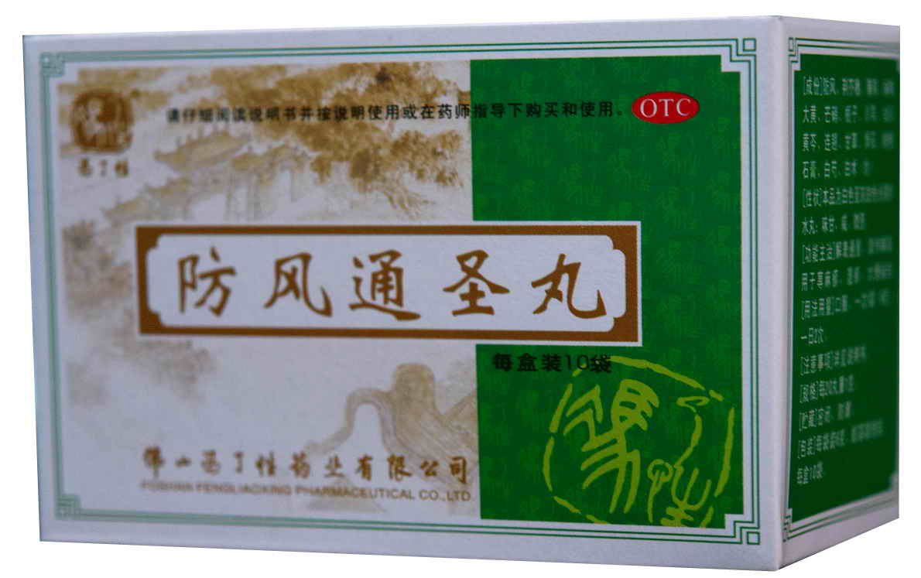
防风 川芎 当归 芍药 大黄
薄荷叶 麻黄 连翘 芒硝各半两
石膏 黄芩 桔梗各一两
滑石三两 甘草二两
荆芥 白术 栀子各一分
防风通圣散
《宣明论方》
【组成】
【用法】

Slide 87
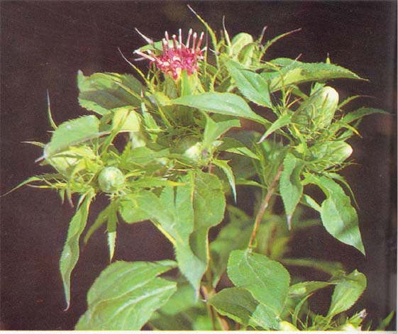
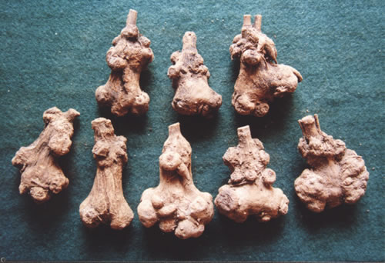

· 防风通圣散 ·
原方用法：
原方为末，每服二钱，水一
大盏，生姜三片，
煎至六分，温服。
白术

Slide 88
【主治】风热壅盛，表里俱实证。
邪正相争----憎寒壮热
风邪上攻----头目昏眩，目赤睛痛
内有蕴热，肺胃受邪----咽喉不利，胸膈痞闷，咳呕喘满，涕唾粘稠，便秘溲赤。
亦治疮疡肿毒，肠风痔漏，鼻赤隐疹。
【病机】 表里俱实，内热蕴结。
【治法】 疏风解表，泻热通便。
· 防风通圣散 ·

Slide 89
* 主要药物：· 防风、荆芥 轻浮发散，疏风解表。
麻黄、薄荷 －（汗）
· 石膏、栀子 清解热毒 （肺胃）。－（清）
连翘、黄芩
* 次要药物：大黄、芒硝 （调胃承气汤） －（下）
（炙甘草） 泄热通便，破结通腑。
滑石、— 降火利水，导邪下解；
桔梗 ---宣肺利咽
当归、白芍、川芎 － 养血和血；－（补）
白术 － 健脾燥湿；
甘草 － 和中调药。
* 诸药相配，泻中寓补，使“汗不伤表，下不伤里”。
【方解】
· 防风通圣散 ·

Slide 90
* 配伍要点： a.本方以解表、攻里、清热、补益诸药并用，体现了汗、 下、清、补四法； b.本方以祛邪为主，表里同治，重在清泄里热。
· 防风通圣散 ·

Slide 91
1.辨证要点： （名医论方）
· 发热恶寒，口苦咽干，便秘尿黄，舌红苔黄，脉数。
2.临证加减：
· 表证较轻者去麻黄；
· 无便秘者去芒硝；
· 证属实热者，可去当归、白芍、白术。
3.现代运用：
· 病毒性感冒、扁桃腺炎、外耳道疖肿、风疹等属于表里俱盛，内热蕴结者。
【运用】
· 防风通圣散 ·

Slide 92


· 防风通圣散 ·
名医论方
风热壅盛，表里三焦皆实者，此方主之。防风、麻黄，解表药也，风热之在皮肤者，得之由汗而泄；荆芥、薄荷，清上药也，风热之在巅顶者，得之由鼻而泄；大黄、芒硝，通利药也，风热之在肠胃者，得之由后而泄；滑石、栀子，水道药也，风热之在决渎者，得之由溺而泄。风淫于膈，肺胃受邪，石膏、桔梗清肺胃也，而连翘、黄芩，又所以祛诸经之游火。风之为患，肝木主之，川芎、归、芍，和肝血也，而甘草、白术，又所以和胃气而健脾。刘守真氏长于治火，此方之旨，详且悉哉。— 明·吴 昆 ·《医方考》

Slide 93
败 毒 散《小儿药证直诀》
【组成】
柴胡_{洗，去卢，} 前胡 川芎
枳壳 羌活 独活
桔梗_{炒 各二两} 茯苓 人参_{各一两}
甘草_{半两}
【用法】
* 原方为末，每服三钱，入生姜、薄荷煎服。

Slide 94
· 败毒散 ·
【主治】气虚而外感风寒湿邪之证。
风寒湿 风寒客表 — 憎寒壮热，无汗，脉浮。
邪外袭 风寒犯肺 — 咳嗽有痰，鼻塞声重。
湿滞经络 — 肢体酸痛，头项强痛。
正气不足（ 气虚体弱）— 脉浮而重取无力，
（气短体倦）。
【病机】 · 风寒湿邪外袭肌表；
· 正气虚弱（气虚）。
【治法】 散寒祛湿，益气解表。

Slide 95
方解
· 败毒散 ·
· 方中佐以人参的意义；
· 柴胡的作用特点。
君：羌活 发散风寒，祛湿止痛，
独活 以祛一身上下之风寒湿邪而止痛。
臣：川芎 — 活血行气，祛风止痛.
柴胡 — 解肌发表。
* 二药助君散邪透表，通痹止痛。
佐：桔梗 — 宣通肺气，化痰止咳。
枳壳 — 行气宽胸，消痰除满。
前胡 — 宣利肺气，化痰止咳。
生姜、薄荷 — 辛散解表而和中。
茯苓 — 健脾渗湿，以治生痰之源。
人参 — 益气扶正以驱邪外出；
— 散中有补，不致耗伤真元。
使：甘草 — 调和药性。
配伍要点
*

Slide 96
【运用】
· 败毒散 ·
一、辨证要点: （名医方论）
憎寒壮热，无汗，头身重痛，脉浮而重取无力
二、本方用于：
a.痢疾初起证 — 体现“逆流挽舟”法；
b.痈疮初起证 — 见风寒湿表证者；
c.时疫疟疾初起 。
三、现代运用：感冒、过敏性皮炎、寻麻疹、湿疹等
病症属于气虚而外感风寒湿邪者
四、衍化方：荆防败毒散（《摄生众妙方》）
· 本方去人参、薄荷、生姜 + 荆芥、防风 。
五、类方比较：败毒散—九味羌活汤
六.病案分析

Slide 97
· 败毒散 ·
· 荆防败毒散: （《摄生众妙方》）
组成：本方去人参、薄荷、生姜 + 荆芥、防风
功用：发汗解表，消疮止痛。
主治：疮肿初起。红肿疼痛，恶寒发热，无汗
不渴，舌苔薄白，脉浮数。

Slide 98
· 败毒散 ·
名医论方
喻 昌：“伤寒病有宜用人参入药者,其辨不可不明。
盖人受外感之邪,必先发汗以驱之.其发汗时,惟元气大
旺者,外邪始乘药势而出;若元气素弱之人,药虽外行,气
从中馁, 轻者半出半不出,留连为困,重者随元气缩入,发
热无休, 去生远矣.所以虚弱之体,必用人参三,五.七分,
入表药中,少助元气,以为驱邪之主,使邪气得药,一涌而
去, 全非补养虚弱之意也.”
——(·<<寓意草>>卷4)

Slide 99
· 败毒散 ·
“逆流挽舟”法:
是喻嘉言用此方治疗痢疾初起而有风寒
湿表证的一种治法。对于表邪内陷入里而成
之痢疾，治疗上用此方疏散表邪，使内陷的
邪气还从表 （外）而出，表气疏通,里滞亦
除,其痢自止. 好像在逆流中挽舟上行，故称
逆流挽舟。

Slide 100
类方比较
· 败毒散 ·
· 兼益气扶正，宣肺止咳，是益气解表法
的代表方。用治外感风寒湿邪， 兼正气
不足而见憎寒壮热，无汗，头身重痛，
咳痰声重，脉浮重按无力等证者。
败毒散
· 均能疏风散寒，祛湿解表。用治外感风
寒湿邪之证，以恶寒发热，头痛无汗，肢
体酸楚等证候为特征者。
九味羌活汤
·兼能清里热，用治外感风寒湿邪，兼有里
热而见恶寒发热，无汗头痛，肢体酸楚疼
痛，口苦微渴等证者。

Slide 101
· 败毒散 ·
医案选录
· 云岫钱某,忽因冒雨,当夜遂发寒热,头身并疼.吾衙 士俗,怕有龌龊所染,即以楸刮当先,第三朝始延医 治。医见寒热交作,随以小柴胡汤加消食之品,不但未效,更增面浮痛痢,和家惊骇,来邀丰医.脉形浮缓 兼弦,舌苔白泽 ,此风湿由表入里,疟痢两兼之候也.当用嘉言先生逆流挽舟之法,加木香,荷叶治之.服2剂,寒热顿除,痛痢并减矣。
— （<<时病论>>卷3 ）

Slide 102

复习思考题
1.桂枝汤中如何通过药物配伍而达到“调和营卫”？
2.试分析小青龙汤中干姜、细辛配五味子的意义。
3.如何理解九味羌活汤“药备六经，通治四时”的含义？
4.败毒散中配伍人参有何意义？
5.败毒散证与九味羌活汤证的功效、主治的异同？
6.银翘散为何应用清热解毒的银花、连翘为君？
7.银翘散中配伍辛而微温的荆芥有何意义？
8.桑菊饮证与银翘散证的病机、表现有何不同？
9.根据麻杏甘石汤的主治、病机特点，
你对方中的君药如何理解？

Slide 103
患者梁XX，女，58岁。职业：环卫工人
主诉：恶寒，发热，喘咳痰多2天。
病史：患者素有“慢性支气管炎”、“肺气肿”病史。经
常咳嗽，痰多，甚则气喘。前天在工作时因下
雨而被淋湿，晚上则出现恶寒、发热、头痛、
无汗、周身酸疼，认为是感冒，自服“强力银翘
片”，症状未能缓解，昨晚继而出现咳嗽，气喘
气急，痰多清稀，颜面微肿，胸膈痞闷，口淡，
不欲饮食，苔白滑，脉浮。
分析：辨证： 治法：
选方： 处方：
病例分析

Slide 104
谢 谢！

